Slide 1



Árvore de Decisão
Projeto
Computação Inteligente
Arthur Flor
afsn@ecomp.poli.br

Slide 2
Árvore de Decisão
Conteúdo
Introdução
Fluxograma do Projeto
Elementos do Fluxograma
Ferramentas
Resultados
Conclusões
Referências

Slide 3
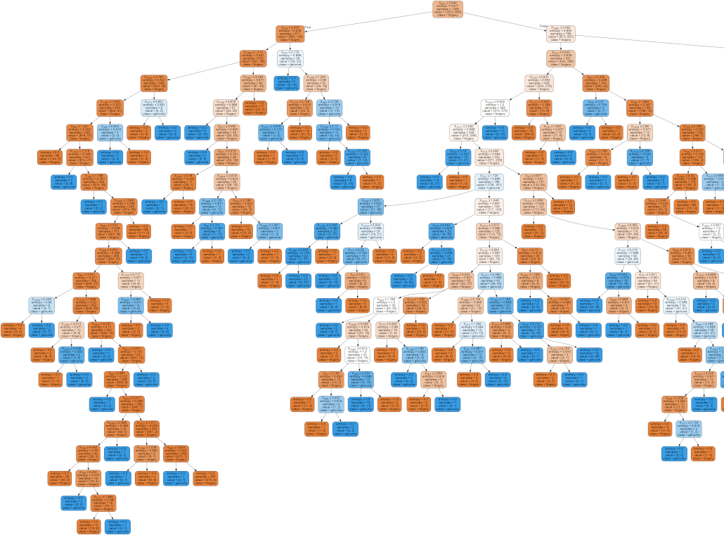
Árvore de Decisão
Introdução
No contexto de reconhecimento de escrita, o projeto utiliza a técnica Árvore de Decisão para classificar imagens de caracteres, buscando identificar qual caractere está associado à imagem.

Slide 4
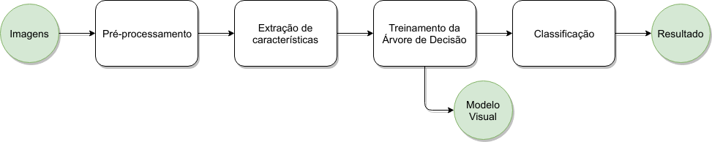
Árvore de Decisão
Fluxograma do Projeto

Slide 5



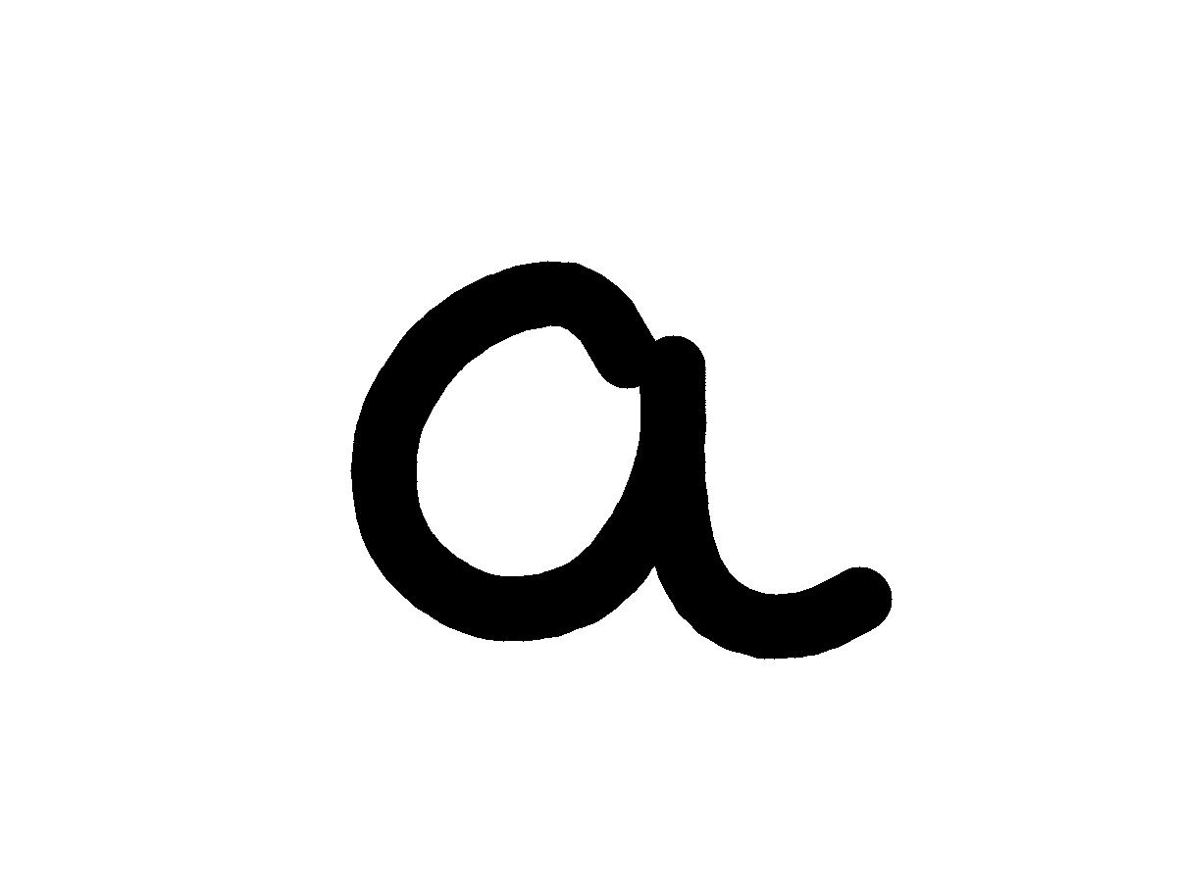
Árvore de Decisão
Dados Utilizados
Chars74K image dataset - University of Surrey
Última atualização em 2015
1980 imagens de caracteres (128x96 pixels)
36 classes (0-9, A-Z)
Exemplo das imagens do dataset

Slide 6
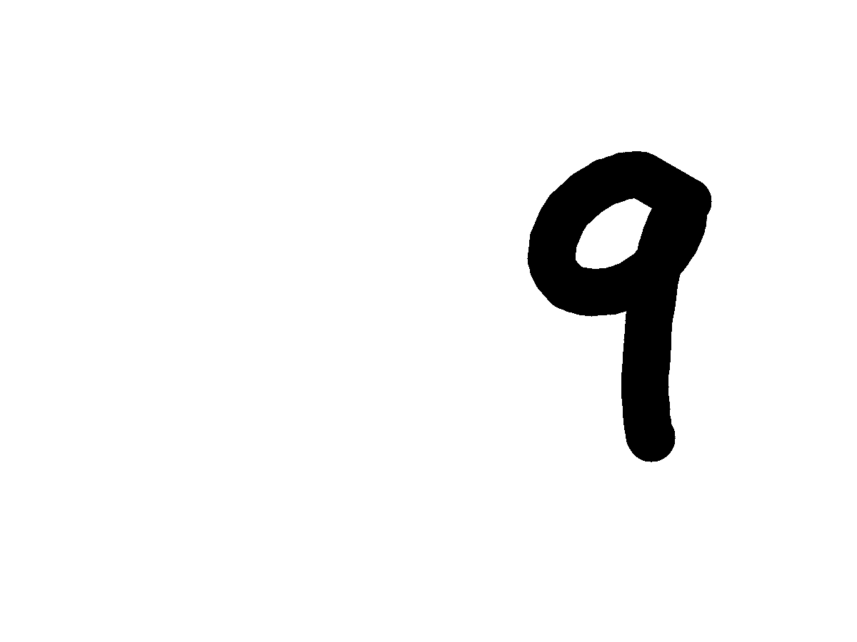
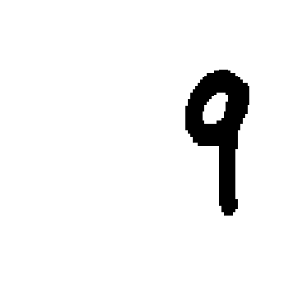

Árvore de Decisão
Pré-processamento
Binarização da imagem
Minimum Bounding Box no caractere
Redimensionamento da imagem para 512x512
Imagem 128x96
Binarização e Minimum Bounding Box
Imagem 512x512

Slide 7
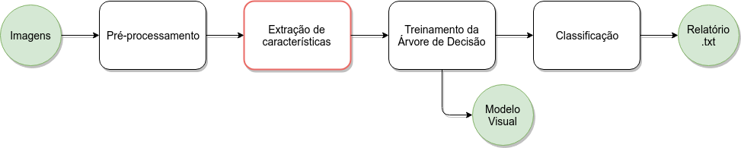
Árvore de Decisão
Extração de Características
Momentos Invariantes de Hu (vetor com 7 características)
Convolutional Neural Network - CNN (vetor com 2048 características)

Slide 8
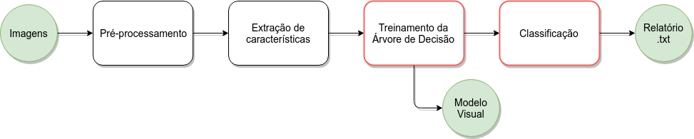
Árvore de Decisão
Algoritmos para Treinamento/Classificação
Implementação manual: C4.5
Implementação com sklearn: CART e Random Forest

Slide 9
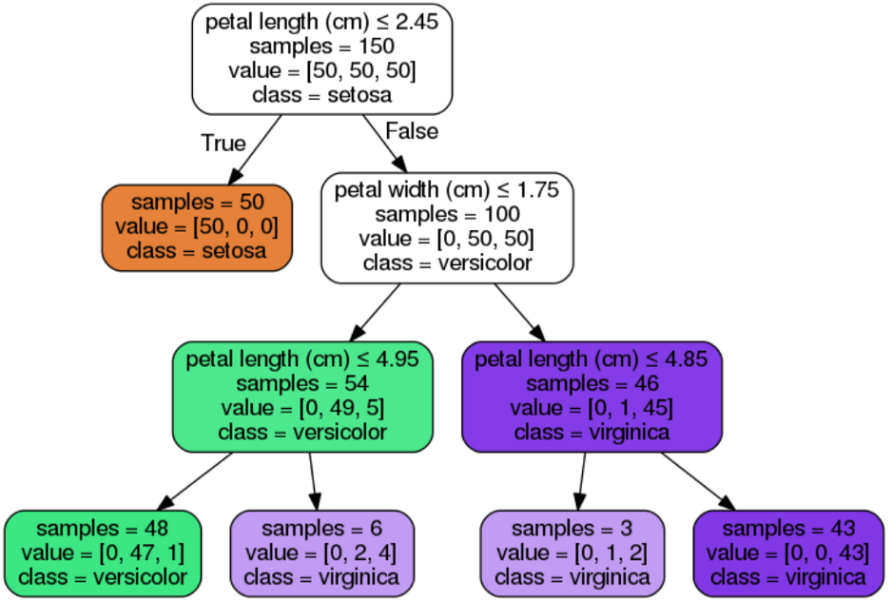
Árvore de Decisão
Ferramentas
Python
Scikit-learn
Theano/Lasagne
Graphviz
Exemplo do modelo visual gerado pela biblioteca Graphviz

Slide 10
Árvore de Decisão
Experimento
Executar todas as combinações das técnicas de extração de características e de árvore de decisão (6 combinações);
Dividir as imagens, de modo aleatório, em 66,67% para treinamento e 33,33% para teste;
Realizar 30 vezes cada combinação, armazenando o tempo de execução e a taxa de acerto.

Slide 11
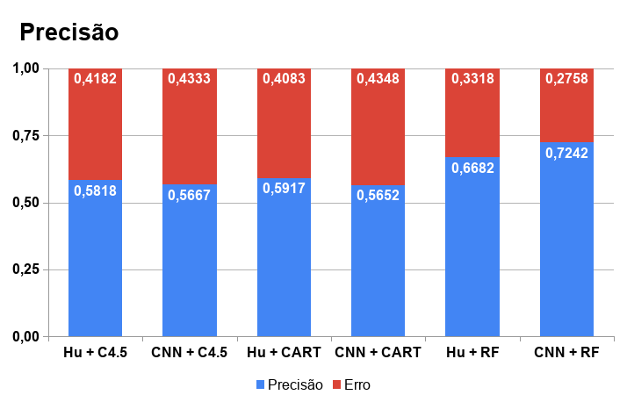
Árvore de Decisão
Resultados (Precisão)
Treinamento: 1320 imagens
Teste: 660 imagens
Máx:
CNN + RF (72,42%): 478/660
Mín:
CNN + CART (56,52%): 373/660

Slide 12
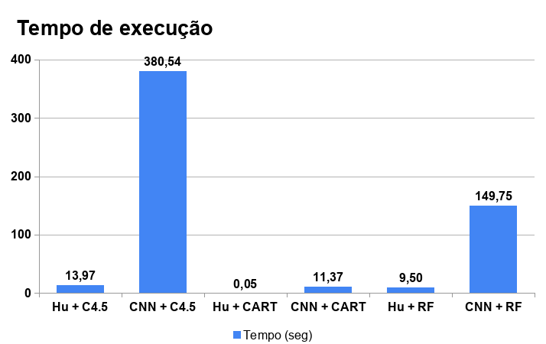
Árvore de Decisão
Resultados (Tempo)
Treinamento: 1320 imagens
Teste: 660 imagens
Máx:
CNN + C4.5: 380,54s
Mín:
Hu + CART: 0,05s

Slide 13

Árvore de Decisão
Visualização
Representação visual de uma árvore da Random Forest

Slide 14
Árvore de Decisão
Conclusões
A taxa de acerto melhora conforme o pré-processamento;
A CNN obteve um melhor resultado, comparado aos Momentos Invariantes de Hu, quando combinado a Random Forest;
O código implementado manualmente (C4.5) não está otimizado. Isso foi observado no tempo de execução quando combinado a CNN (input de 2048 características).

Slide 15
Árvore de Decisão
Referências
http://www.ee.surrey.ac.uk/CVSSP/demos/chars74k/
https://machinelearningmastery.com/implement-decision-tree-algorithm-scratch-python/
http://scikit-learn.org/stable/modules/tree.html
https://scikit-learn.org/stable/modules/generated/sklearn.ensemble.RandomForestClassifier.html
https://medium.com/@williamkoehrsen/random-forest-simple-explanation-377895a60d2d
https://towardsdatascience.com/random-forest-in-python-24d0893d51c0

